Slide 1
2026/01/16
2:00PM
组会进度报告
论文题目：面向多感官调制的非联想学习忆阻神经形态电路设计
汇报人：蒋彦熙

Slide 2




Part1
既往工作
Part2
任务规划
Part4
后续展望
Part3
本周情况

Slide 3
1.既往完成任务梳理
文献阅读方面
电路仿真方面
翻译理解主要复现文献的前三部分（截止电路模块设计）
查找生物学相关资料，理解仿生对象机制具体原理
收集整理参考文献，开题报告撰写时已有50篇参考文献
梳理文献中出现的公式表格，器件命名等。已整理到word文档中
部署忆阻器模型。
对忆阻器模型进行实验，所得结果与文章中现象一致

Slide 4
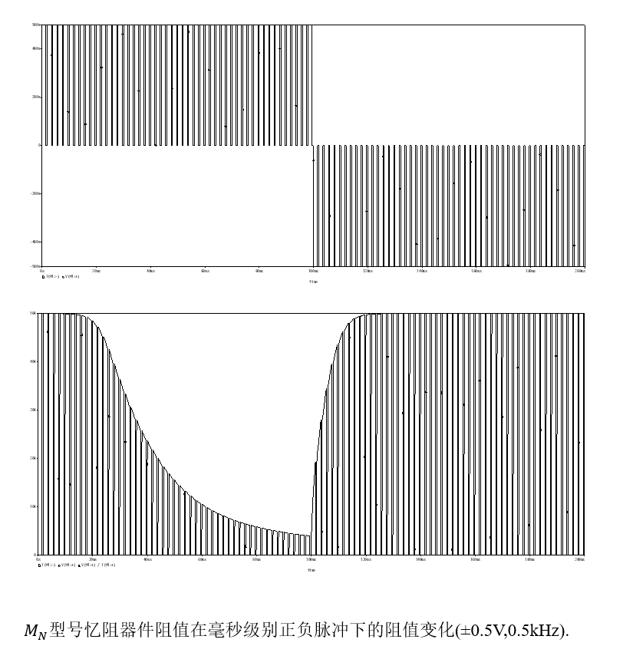
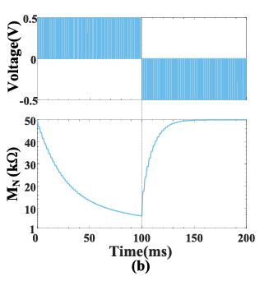
1.既往完成任务梳理
左图为我先前的测试结果，上图为论文中展示的忆阻特性，两者结果相符。
忆阻器测试时，发现如果设置Roff=Rinit，忆阻器不正常工作，阻值始终等于Roff。

Slide 5

Part1
既往工作
Part2
任务规划
Part4
后续展望
Part3
本周情况

Slide 6
2.近期任务规划
【2026.1.12-2026.1.18】
（1）精读论文的电路设计和仿真结果部分，逐句翻译并理解含义
（2）将翻译的内容撰写至word文档中，注意尽量采用书面语言撰写，减少口语化
（3）所引用的参考文献也同样列写至word文档中
【2026.1.19-2026.1.25】
（1）整体理解将要搭建电路的设计原理和所要实现的功能后，结合开题阶段所构建的忆阻 器模型，在PSPICE中逐步开始电路搭建
（2）根据所参考论文中的模块划分依次进行，每搭建完成一个电路模块，随即检查对应功能是否准确实现
（3）按照参考论文的结构，在搭建电路前明确对应电路模块需实现的功能 【2026.1.26-2026.2.1】
（1）继续推进电路设计部分的内容，边搭建电路边验证其功能
（2）相应电路的仿真结果可能存在与论文中结果不一致的情况，此时若自己仿真 结果逻辑融洽，只需大致与论文中仿真结果的趋势类似即可，不追求1比1复现
【2026.2.2-2026.2.8】
（1）完成整体电路的设计及仿真
（2）尝试撰写中期报告，注意使用最新模板

Slide 7
2.近期任务规划
Chapter 04 CIRCUIT SIMULATIONS AND RESULTS ANALYSES
A
B
C
D
E
Chapter 05 APPLICATIONS IN ARTIFICIAL NOCICEPTOR AND SEMANTIC SATIATION
Artificial Nociceptor for Thermal Pain
Occurrence and Elimination of Semantic Satiation
论文的后续部分包含对电路性能的仿真模拟（part4）以及对两种生物生理现象的人工实现（part5），
实质上包含两个层次的仿真结果。
计划首先按照文章中第四部分的电路仿真思路，从每个测试环节所涉及到的电路单元开始逐渐逐渐搭建电路。
完成整个电路搭建后，后续可以通过单元复用节省工作量

Slide 8

Part1
既往工作
Part2
任务规划
Part4
后续展望
Part3
本周情况

Slide 9
3.本周工作汇报
完成阅读并重新熟悉文献
整理开题后资料，明确设计进度
完成对文献的回顾与继续阅读，掌握文章电路验证结构
整合先前处理的零碎工作，重新开始电路仿真
完成PSPICE仿真环境的搭建
导入并验证其他有关器件库
处理mos管阈值电压：Nmos管2.1V，Pmos管-2.0V
处理门电路的默认输出电压问题：高电平默认输出5V
完成电路架构B：刺激判断单元的搭建与特性验证
Mos管构成比较器（comparators，后续简写COMPs）
电路搭建
特性验证

Slide 10
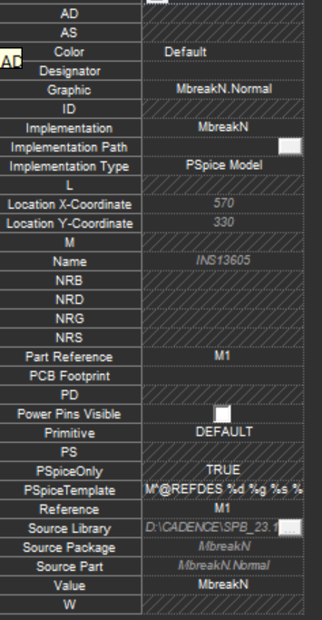
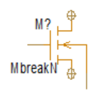
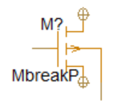
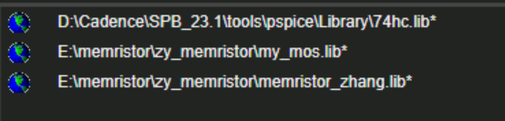
3.本周工作汇报
MOS管阈值电压问题
.MODEL MY_NMOS NMOS (LEVEL=1 VTO=2.1)
.MODEL MY_PMOS PMOS (LEVEL=1 VTO=-2.0)
Breakout库中mos管没有直接在参数界面显示阈值电压以供调整
文中明确表述：threshold V of NMOSFETs are 2.1V
And PMOSFETs are −2.0V
通过自行添加配置lib文件，设置模拟中使用的mos管参数

Slide 11
3.本周工作汇报
完成阅读并重新熟悉文献
整理开题后资料，明确设计进度
完成对文献的回顾与继续阅读，掌握文章电路验证结构
整合先前处理的零碎工作，重新开始电路仿真
完成PSPICE仿真环境的搭建
导入并验证其他有关器件库
处理mos管阈值电压：Nmos管2.1V，Pmos管-2.0V
处理门电路的默认输出电压问题：高电平默认输出5V
完成电路架构B：刺激判断单元的搭建与特性验证
Mos管构成比较器（comparators，后续简写COMPs）
电路搭建
特性验证

Slide 12
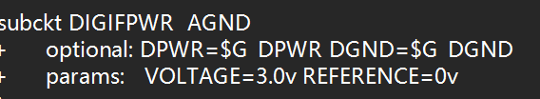
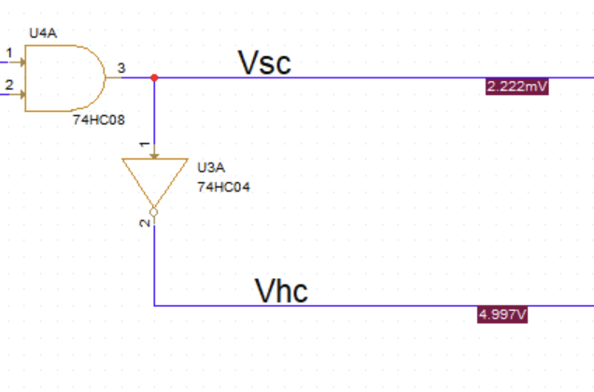
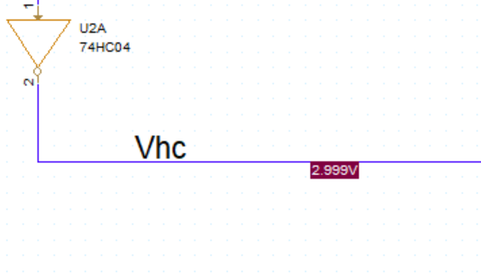
3.本周工作汇报
处理门电路输出电压问题：
经查找并修改配置文件参数后，门电路能同步论文中输出3V的形式。
使用默认74HC.lib文件中的门电路进行效果验证时，输出的“高电平”=5V，与论文需求不符

Slide 13
3.本周工作汇报
完成阅读并重新熟悉文献
整理开题后资料，明确设计进度
完成对文献的回顾与继续阅读，掌握文章电路验证结构
整合先前处理的零碎工作，重新开始电路仿真
完成PSPICE仿真环境的搭建
导入并验证其他有关器件库
处理mos管阈值电压：Nmos管2.1V，Pmos管-2.0V
处理门电路的默认输出电压问题：高电平默认输出5V
完成电路架构B：刺激判断单元的搭建与特性验证
Mos管构成比较器（comparators，后续简写COMPs）
电路搭建
特性验证

Slide 14
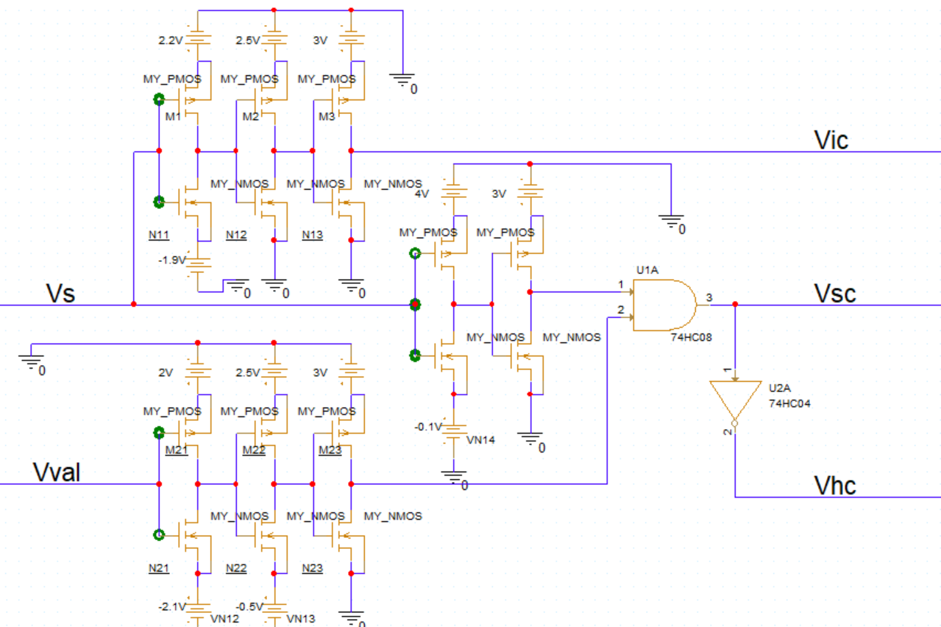


3.本周工作汇报
刺激判断单元：
满足以下关系式：
$$\begin{aligned}&V_{IC}=\left\{\begin{aligned}3V, &V_{S}<0.2V, \\ 0V, &其他情况,\end{aligned}\right.\#\end{aligned}$$
$$\begin{aligned}&V_{SC}=\left\{\begin{aligned}\begin{aligned}3V, &V_{S}>2V且 \\ V_{val}<0V,\end{aligned} \\ 0V, &其他情况,\end{aligned}\right.\#\end{aligned}$$
$$V_{HC}=3V−V_{SC}$$

Slide 15
3.本周工作汇报
刺激判断单元：
根据其输入输出特性，列表测试输入与期望输出情况进行电路仿真实验：
测试情景 | Vs(V) | Vval(V) | Exp Vic | Act Vic | Exp Vsc | Act Vsc | Exp Vhc | Act Vhc
轻微刺激 | 0.10 | +0.10 | 3.00 | 2.985 | 0.00 | 0.001 | 3.00 | 2.999
一般强度刺激 | 1.00 | +0.10 | 0.00 | 0.0004 | 0.00 | 0.001 | 3.00 | 2.999
强烈消极刺激 | 2.50 | -0.10 | 0.00 | 0.0004 | 3.00 | 2.999 | 0.00 | 0.001
强烈积极刺激 | 2.50 | +0.10 | 0.00 | 0.0004 | 0.00 | 0.001 | 3.00 | 2.999
电路实际输出大体与期望输出吻合，刺激判断单元可以正常工作。

Slide 16

Part1
既往工作
Part2
任务规划
Part4
后续展望
Part3
本周情况

Slide 17
4.后续任务安排
【近期目标】
首先完成对其余三个电路模块的搭建
完成NAL模块后，可以先行验证文章part4中特性A及特性B
后续电路模块中，COMP部分不再单独画出，需要自行处理
【稍远的目标】
实现EN模块后，可验证电路特性C
MMAM单元本身需要对三个感官通道进行连接，但也是最后处理的。实现之后可验证和多感官整合相关的特性D和特性E
【中期前目标】
论文中part5复现的A人工感受器可以用一个感官通道进行实现，目前的想法是仍然按照文章顺序，先搭建电路，验证part4的
复现现象B语义饱和明确有跨感官抑制/增强效应，应放在最后验证

Slide 18
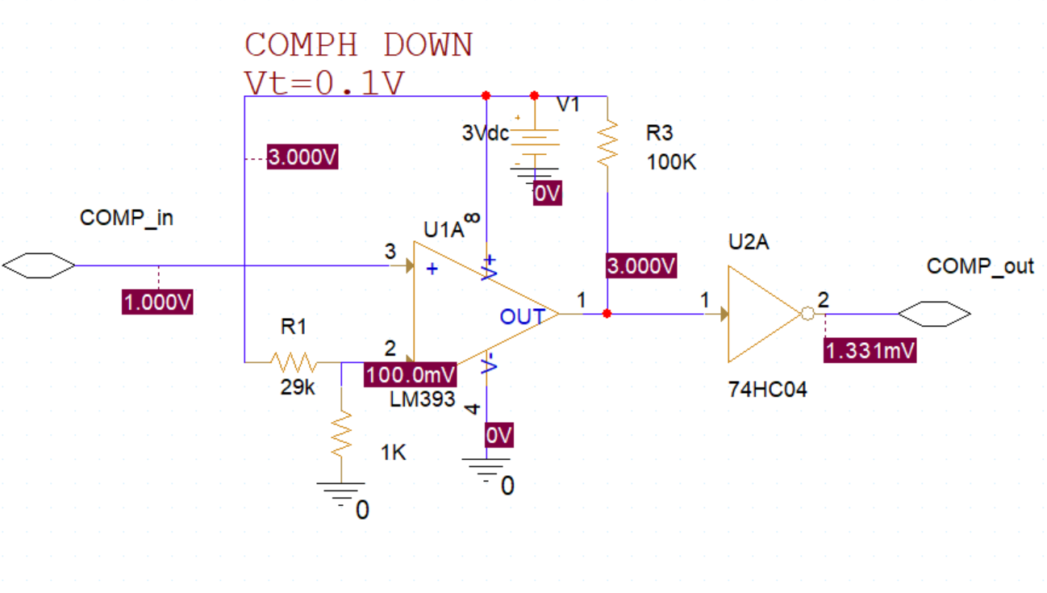

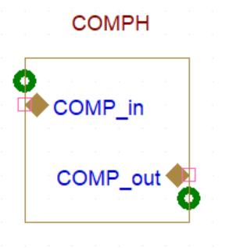
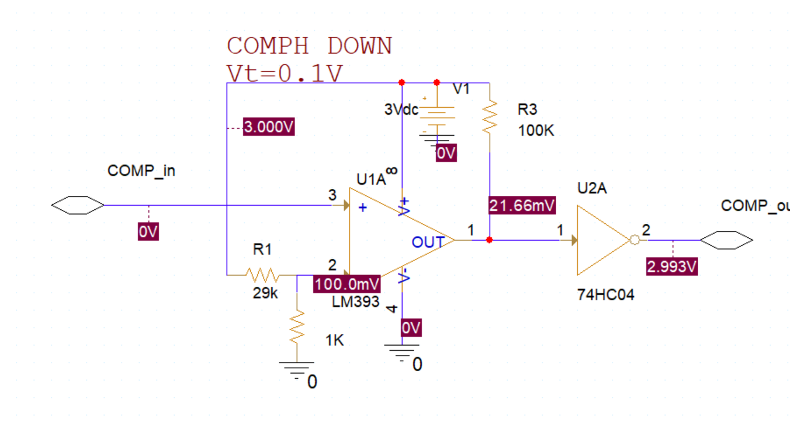
4.后续任务安排
绘制COMP部分的细分电路图，便于后续直接调用
HIERARCHICAL BLOCK
CIRCUIT DESIGN
(VERIFIED)

Slide 19
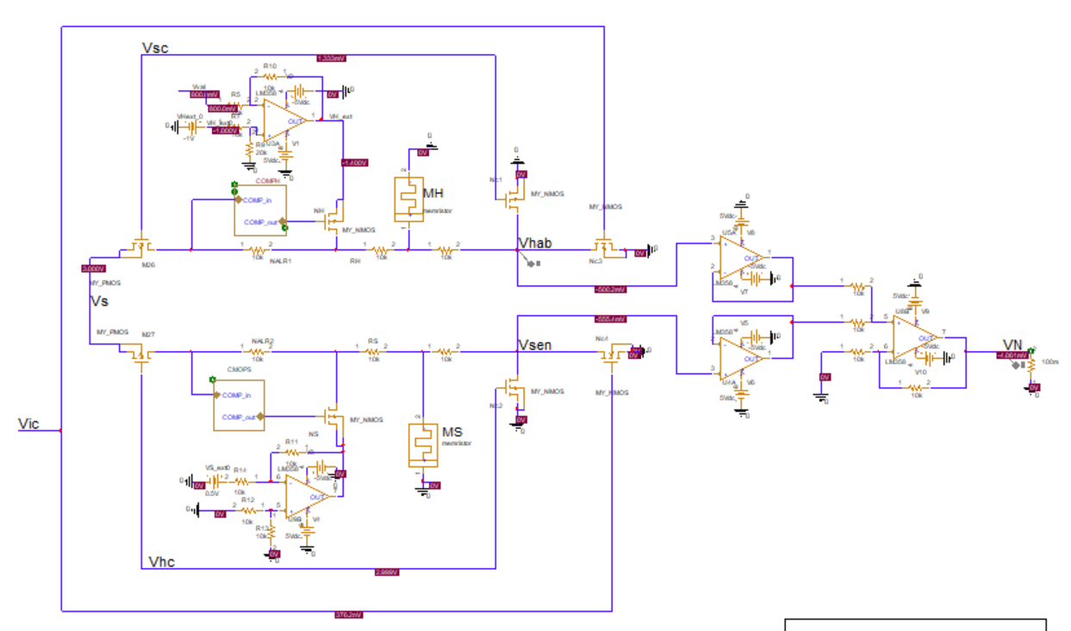
4.后续任务安排
已经实现对NAL单元的绘制，但调试还未成功

Slide 20
2026/01/16
汇报完毕 请老师指示
汇报人：蒋彦熙

